Slide 1




CHÀO MỪNG CÁC EM
ĐẾN VỚI TIẾT HỌC HÔM NAY!

Slide 2
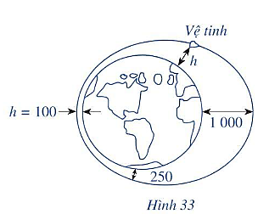


BÀI TOÁN:
Một vệ tinh nhân tạo bay quanh Trái đất theo quỹ đạo hình elíp (hình dưới). Độ cao (tính bằng km) của vệ tinh so với bề mặt trái đất được xác định bởi công thức: $h=550+450. cos\frac{π}{50}t$ , trong đó t là thời gian tính bằng phút kể từ lúc vệ tinh bay vào quỹ đạo. Tại thời điểm bằng bao nhiêu thì vệ tinh cách mặt đất 1000 km. Hãy tìm các thời điểm để có thể thực hiện thí nghiệm đó?
Tại thời điểm bằng bao nhiêu thì vệ tinh cách mặt đất 100km; 250km, 550km. Hãy tìm các thời điểm để có thể thực hiện thí nghiệm đó?
HD:
Bài toán dẫn tới giải PT: $h=550+450. cos\frac{π}{50}t$ = 1 $cos\frac{π}{50}t$ = 1 = cos 0 $\frac{π}{50}t$ = 0 ⇔ t = 0

Slide 3


BÀI 4
PHƯƠNG TRÌNH LƯỢNG GIÁC CƠ BẢN

Slide 4
NỘI DUNG
01
02
03
04
05
06
PHƯƠNG TRÌNH TƯƠNG ĐƯƠNG
PHƯƠNG TRÌNH $sin x=m$
PHƯƠNG TRÌNH $cos x=m$
PHƯƠNG TRÌNH $tan x=m$
PHƯƠNG TRÌNH $cot x=m$
GIẢI PTLG CƠ BẢN BẰNG MÁY TÍNH CẦM TAY

Slide 5





I. Phương trình tương đương.
Cho hai pt (cùng ẩn $x$):$x^{2}−3x+2=0 \left(1\right)$
$$\left(x−1\right)\left(x−2\right)=0 \left(2\right)$$
Tìm tập nghiệm S₁ của Pt (1) và tập nghiệm S₂ của PT (2)
Hai tập nghiệm S₁ và S₂ có bằng nhau không?
+ Nếu PT:$f_{1}\left(x\right)=g_{1}\left(x\right)$ tương đương với PT :$f_{2}\left(x\right)=g_{2}\left(x\right)$ thì viết là: :$f_{1}\left(x\right)=g_{1}\left(x\right)$ ⇔ $f_{2}\left(x\right)=g_{2}\left(x\right)$
Ví dụ 1: Hai PT: $x – 3 = 0$và $x2 −6x+9 = 0$có tương đương không? Vì sao?

Slide 6


Khẳng định $3x −6 = 0  3x = 6$đúng hay sai?
Định lí sau đây nêu lên một số phép biến đổi tương đương thường sử dụng:
Nếu thực hiện các phép biến đổi sau đây trên một phương trình mà không làm thay đổi điều kiện của nó thì ta được một phương trình mối tương đương.
a) Cộng hay trừ hai vế với cùng một số hoặc cùng một biểu thức;
b) Nhân hoặc chia hai vế với cùng một số khác 0 hoặc với cùng một biểu thức luôn có giá trị khác 0.
Ví dụ 2. Giải PT: $x2− 6x + 8 = 2 − x$
Luyện tập 2. Giải PT$: (x−1)2 = 5x−11$

Slide 7
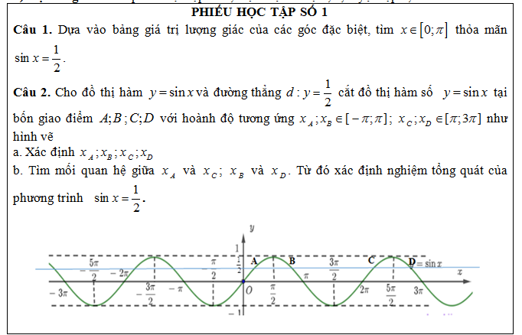
II. Phương trình $sin x=m$
Các nhóm làm phiếu học tập số 1

Slide 8
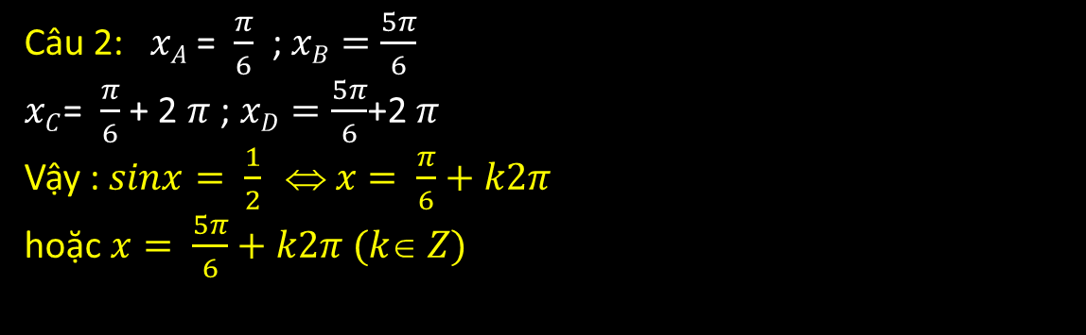
II. Phương trình $sin x=m$
Câu 1: ${x= }\frac{π}{6}$ hoặc $x=\frac{5π}{6}$
Câu 2: $xA$ = $\frac{π}{6}$ ; $xB=\frac{5π}{6}$
$xC$= $\frac{π}{6}$ + 2 $π$ ; $xD=\frac{5π}{6}$+2 $π$
Vậy : $sinx= \frac{1}{2} ⇔ x= \frac{π}{6}+k2π$
hoặc $x= \frac{5π}{6}+k2π (k∈ Z)$

Slide 9
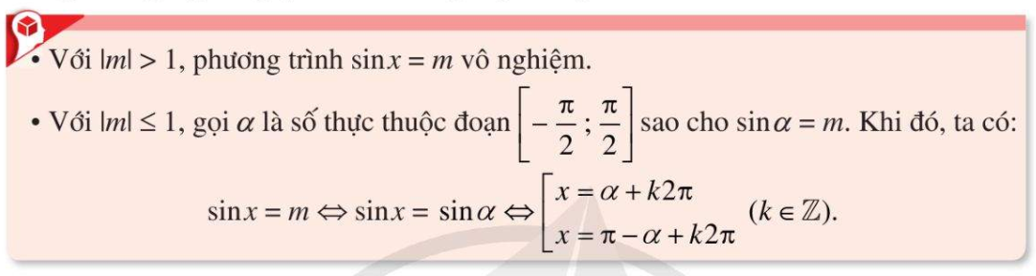
II. Phương trình $sin x=m$
Trong Trh tổng quát, ta giải PT: $sinx = m$như sau

Slide 10

II. Phương trình $sin x=m$
Chú ý: a) Một số trh đặc biệt: + $sinx = 1  x$= $\frac{π}{2}+k2π \left(k ε Z\right)$
+ $sinx =−1  x$= $\frac{−π}{2}+k2π \left(k ε Z\right)$
+ $sinx =0  x$= $kπ \left(k ε Z\right)$

Slide 11

II. Phương trình $sin x=m$
Ví dụ 3. Giải phương trình:
Luyện tập 3: a) Giải PT:$Sinx= \frac{\sqrt{3}}{2}$
b) Tính góc lượng giác $x$ sao cho: $sinx = sin550$
Ví dụ 4. Giải phương trình:
Luyện tập 4. Giải PT$: sin2x = sin⁡(x + \frac{π}{4})$

Slide 12
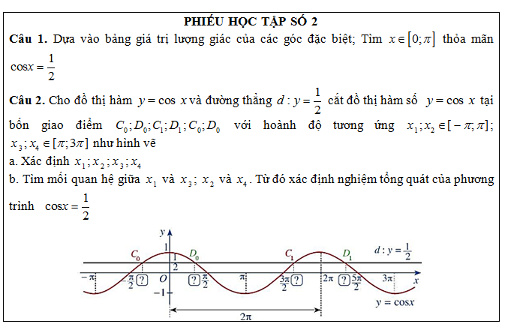
III. Phương trình $cos x=m$
Các nhóm làm phiếu học tập số 2

Slide 13
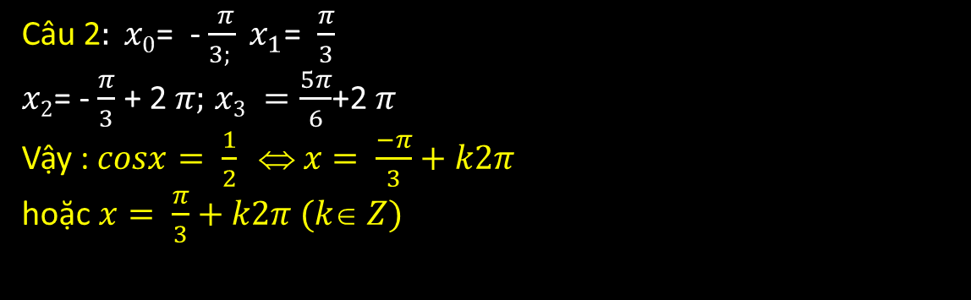
III. Phương trình cos$x=m$
Câu 1: ${x= }\frac{π}{3}$
Câu 2$: x0$= - $\frac{ π}{3; } x_{1}$= $\frac{π}{3}$
$x2$= - $\frac{π}{3}$ + 2 $π;$ $x3 =\frac{5π}{6}$+2 $π$
Vậy : $cosx= \frac{1}{2} ⇔ x= \frac{−π}{3}+k2π$
hoặc $x= \frac{π}{3}+k2π (k∈ Z)$

Slide 14
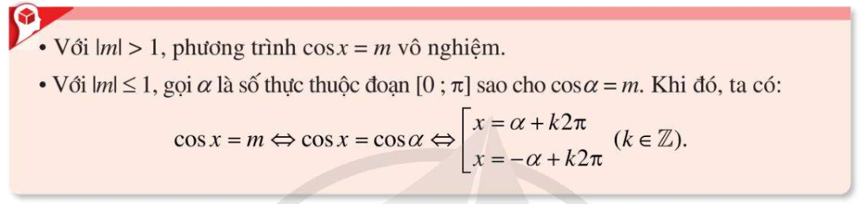
III. Phương trình $cos x=m$
Trong Trh tổng quát, ta giải PT: cos$x = m$như sau

Slide 15

III. Phương trình $cos x=m$
Chú ý: a) Một số trh đặc biệt: + $cosx = 1  x$= $k2π \left(k ε Z\right)$
+ cos$x =−1  x$= π$+k2π \left(k ε Z\right)$
+ $cosx =0  x$= $\frac{π}{2}+kπ \left(k ε Z\right)$

Slide 16

III. Phương trình cos$x=m$
Ví dụ 5. Giải phương trình:
Luyện tập 5: a) Giải PT:$cosx=−\frac{1}{2}$
b) Tính góc lượng giác $x$ sao cho: cos$x =cos⁡(−870 )$
Ví dụ 6. Giải phương trình:
Luyện tập 6. Giải phương trình được nêu trong bài toán mở đầu

Slide 17

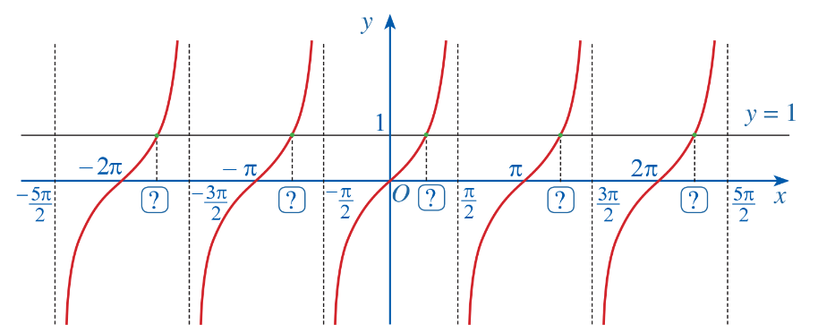

IV. Phương trình $tan x=m$
Quan sát các giao điểm của đồ thị hàm số y = tan x và đường thẳng y = 1.
a) Từ hoành độ giao điểm của đồ thị hàm số y = tanx và đường thẳng y = 1 trên khoảng $\left(−\frac{π}{2};\frac{π}{2}\right),$hãy xác định tất cả các hoành độ giao điểm của hai đồ thị đó.
b) Có nhận xét gì về nghiệm của phương trình tanx = 1?

Slide 18


IV. Phương trình $tan x=m$
Giải
a) Với $x∈\left(−\frac{π}{2};\frac{π}{2}\right)$ ta thấy tan x = 1 tại $x=\frac{π}{4}.$
Do đó đường thẳng y = 1 cắt đồ thị hàm số y = tan x trên khoảng $\left(−\frac{π}{2};\frac{π}{2}\right)$ tại điểm có hoành độ $\frac{π}{4}$.
Do hàm số y = tan x tuần hoàn với chu kì là $π$ nên đường thẳng y = 1 cắt đồ thị hàm số y = tan x tại các điểm có hoành độ là $x=\frac{π}{4}+kπ \left(k∈Z\right).$
b) Phương trình tan x = 1 có các nghiệm là $x=\frac{π}{4}+kπ \left(k∈Z\right)$.

Slide 19
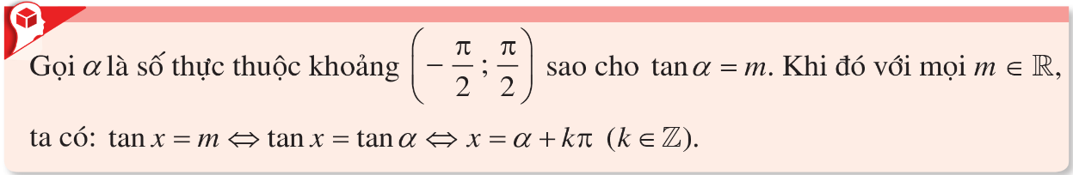



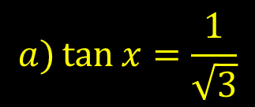
IV. Phương trình $tan x=m$
Trong trường hợp tổng quát, ta có cách giải phương trình tan x = m như sau:
.
.
Chú ý: Nếu x là góc lượng giác có đơn vị đo là độ thì ta có thể tìm góc lượng giác x sao cho $\tan{x=\tan{a^{o}}}$ như sau:
$$\tan{x=\tan{a^{o}⟺x=a^{0}+k{180}^{o}\left(k∈Z\right).}}$$
Ví dụ 7. Giải phương trình:
$$a)\tan{x=\frac{1}{\sqrt{3}}}$$
$$b)\tan{x=−1}$$

Slide 20


IV. Phương trình $tan x=m$
Luyện tập 7
a) Giải phương trình: tan x = 0.
b) Tìm góc lượng giác x sao cho tanx = tan 67°.
Đáp án :

Slide 21

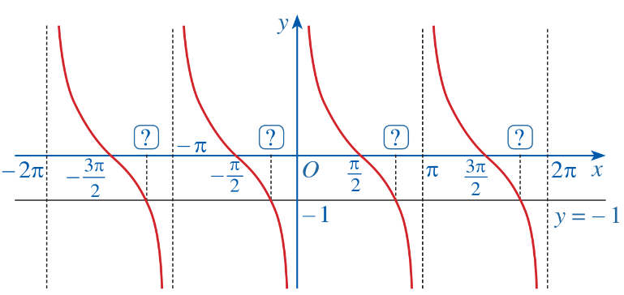

V. Phương trình cot$x=m$
Quan sát các giao điểm của đồ thị hàm số y = cot x và đường thẳng y = -1.
a) Từ hoành độ giao điểm của đồ thị hàm số y = cotx và đường thẳng y = -1 trên khoảng $\left(0;π\right),$hãy xác định tất cả các hoành độ giao điểm của hai đồ thị đó.
b) Có nhận xét gì về nghiệm của phương trình cotx = -1?

Slide 22


V. Phương trình cot$x=m$
Giải
Giải
a) Với $x∈\left(0;\frac{ππ}{2}\right)$ ta thấy cot x = - 1 tại $x=\frac{3π}{4}.$
Do đó đường thẳng y = - 1 cắt đồ thị hàm số y = cot x trên khoảng $\left(0;π\right)$ tại điểm có hoành độ $\frac{3π}{4}$.
Do hàm số y = cot x tuần hoàn với chu kì là $π$ nên đường thẳng y = - 1 cắt đồ thị hàm số y = cot x tại các điểm có hoành độ là
$$x=\frac{3π}{4}+kπ \left(k∈Z\right).$$
b) Phương trình cot x = - 1 có các nghiệm là $x=\frac{3π}{4}+kπ \left(k∈Z\right)$.

Slide 23
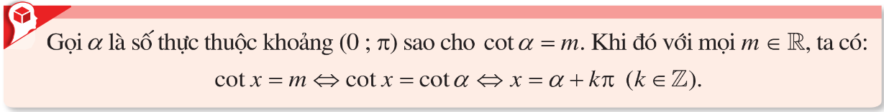


V. Phương trình $cot x=m$
Trong trường hợp tổng quát, ta có cách giải phương trình cot x = m như sau:
.
.
Chú ý: Nếu x là góc lượng giác có đơn vị đo là độ thì ta có thể tìm góc lượng giác x sao cho $\cot{x=\cot{a^{o}}}$ như sau:
$$\cot{x=\cot{a^{o}⟺x=a^{0}+k{180}^{o}\left(k∈Z\right).}}$$
Ví dụ 8. Giải phương trình:
$$\cot{2x=−\sqrt{3}}$$

Slide 24
V. Phương trình $cot x=m$
Luyện tập 8
a) Giải phương trình: cot x = 1.
b) Tìm góc lượng giác x sao cho cotx = cot (- 83°).
Đáp án :

Slide 25






VI. Giải phương trình lượng giác cơ bản bằng máy tính cầm tay
Ví dụ 9. Sử dụng MTCT để giải mỗi phương trình sau với kết quả là radian (làm tròn kết quả đến hàng phần nghìn).
$$b)\cos{x=−\frac{1}{3}}$$
$$a)\sin{x=0,6}$$
$$c)\tan{x= \sqrt{3}}$$
Giải
a) Sau khi chuyển máy tính sang chế độ "radian".
Bấm liên tiếp
Ta được kết quả gần đúng là 0,644.
Vậy phương trình $\sin{x=0,6}$ có các nghiệm là:
$x≈0,644+k2π, k∈Z$ và $x≈π−0,644+k2π, k∈Z$.

Slide 26




VI. Giải phương trình lượng giác cơ bản bằng máy tính cầm tay
Ví dụ 9.
$$b)\cos{x=−\frac{1}{3}}$$
Bấm liên tiếp
Ta được kết quả gần đúng là 1,911.
Vậy phương trình $\cos{x=−\frac{1}{3}}$ có các nghiệm là: $x≈±1,911+k2π, k∈Z$
$$c)\tan{x= \sqrt{3}}$$
Bấm liên tiếp
Ta được kết quả là $\frac{π}{3}$.
Vậy phương trình $\tan{x= \sqrt{3}}$ có nghiệm là: $x=\frac{π}{3}+kπ, k∈Z$

Slide 27






VI. Giải phương trình lượng giác cơ bản bằng máy tính cầm tay
Chú ý
Để giải phương trình $\cot{x=a (a≠0)}$bằng MTCT, ta đưa về giải phương trình $\tan{x=\frac{1}{a}}$ .
Luyện tập 9. Sử dụng MTCT để giải mỗi phương trình sau với kết quả là radian (làm tròn kết quả đến hàng phần nghìn).
$$b)\cos{x=−\frac{1}{5}}$$
$$a)\sin{x=0,2}$$
$$c)\tan{x= \sqrt{2}}$$
Giải
a) Sau khi chuyển máy tính sang chế độ "radian".
Bấm liên tiếp
Ta được kết quả gần đúng là 0,201.
Vậy phương trình $\sin{x=0,2}$ có các nghiệm là:
$x≈0,201+k2π, k∈Z$ và $x≈π−0,201+k2π, k∈Z$.

Slide 28




VI. Giải phương trình lượng giác cơ bản bằng máy tính cầm tay
Luyện tập 9.
$$b)\cos{x=−\frac{1}{5}}$$
Bấm liên tiếp
Ta được kết quả gần đúng là 1,772.
Vậy phương trình $\cos{x=−\frac{1}{5}}$ có các nghiệm là: $x≈±1,772+k2π, k∈Z$
$$c)\tan{x= \sqrt{2}}$$
Bấm liên tiếp
Ta được kết quả gần đúng là 0,955.
Vậy phương trình $\tan{x= \sqrt{2}}$ có nghiệm là: $x≈0,955+kπ, k∈Z$

Slide 29
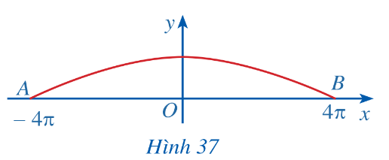

VI. Giải phương trình lượng giác cơ bản bằng máy tính cầm tay
Ví dụ 10. Một cây cầu có dạng cung AB của đồ thị hàm số $y=4,2.\cos{\frac{x}{8}}$ và được mô tả trong hệ trục toạ độ với đơn vị trục là mét như ở Hình 37.
Một sà lan chở khối hàng hoá được xếp thành hình hộp chữ nhật với độ cao 3m so với mực nước sông sao cho sà lan có thể đi qua được gầm cầu. Chứng minh rằng chiều rộng của khối hàng hoá đó phải nhỏ hơn 12,5 m.

Slide 30

VI. Giải phương trình lượng giác cơ bản bằng máy tính cầm tay
Ví dụ 10.
Giải

Slide 31


VII. LUYỆN TẬP, VẬN DỤNG
Bài 1 (SGK – T40)
Giải

Slide 32
VII. LUYỆN TẬP, VẬN DỤNG
Bài 1 (SGK – T40)

Slide 33

VII. LUYỆN TẬP, VẬN DỤNG
Bài 1 (SGK – T40)

Slide 34


VII. LUYỆN TẬP, VẬN DỤNG
Bài 2 (SGK – T40)
Giải

Slide 35
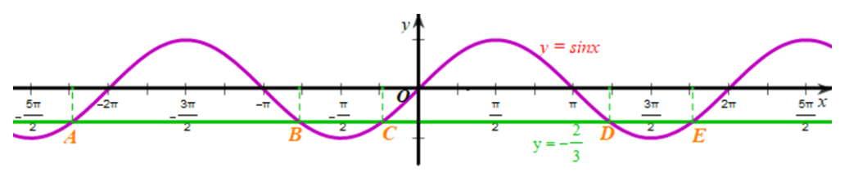
VII. LUYỆN TẬP, VẬN DỤNG
Bài 3 (SGK – T40)
Bài 3 (SGK – T40)
Giải

Slide 36
VII. LUYỆN TẬP, VẬN DỤNG
Bài 4 (SGK – T40)
Giải

Slide 37
VII. LUYỆN TẬP, VẬN DỤNG
Bài 4 (SGK – T40)
Giải
b)

Slide 38
VII. LUYỆN TẬP, VẬN DỤNG
Bài 4 (SGK – T40)
Giải

Slide 39
VII. LUYỆN TẬP, VẬN DỤNG
Bài 5 (SGK – T40)
Giải

Slide 40
VII. LUYỆN TẬP, VẬN DỤNG
Bài 5 (SGK – T40)
Giải

Slide 41



HƯỚNG DẪN VỀ NHÀ
Vẽ sơ đồ tư duy toàn bộ kiến thức Chương I chuẩn bị cho bài Bài tập cuối chương I
Hoàn thành các bài tập còn lại trong SGK và phiếu học tập trắc nghiệm
Ôn lại kiến thức đã học trong bài

Slide 42
CẢM ƠN CÁC EM ĐÃ LẮNG NGHE BÀI GIẢNG!

